Slide 1
Otimização com Progamação Dinâmica
Método PSO “Particle swarms optimization”: Enxame de partículas

Slide 2

1- Situação Problema:
Traçar a menor rota de entrega possível, trabalhando com limitação de recursos (veículos) e, garantindo, que todos os clientes sejam atendidos.

Slide 3


2- Método utilizado:
Algoritmo “Bioinspirado” proposto em 1995 por Eberhart e Kennedy.

Slide 4

2.1- Modelo matemático:
Função da posição de uma partícula;
$X^{i}\left(t+1\right)=X^{i}$(t) + $V^{i}(t+1)$
Função da velocidade de uma partícula;
$V^{i}\left(t+1\right)={wV}^{i}\left(t\right)$+ $c1r1({pbest}^{i} −X^{i}\left(t\right))$ + $c2r2(gbest−X^{i}\left(t\right))$
w: Parâmetro inercial da partícula;
c1: Parâmetro cognitivo da partícula;
c2: Parâmetro social da partícula;

Slide 5
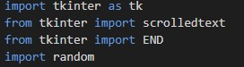
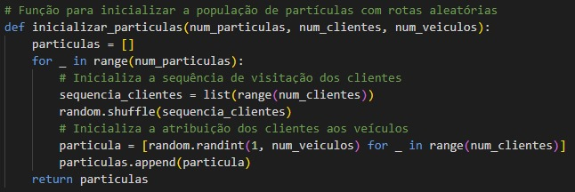
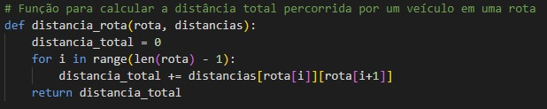
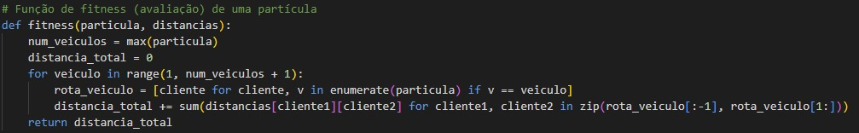
3- Implementação:

Slide 6
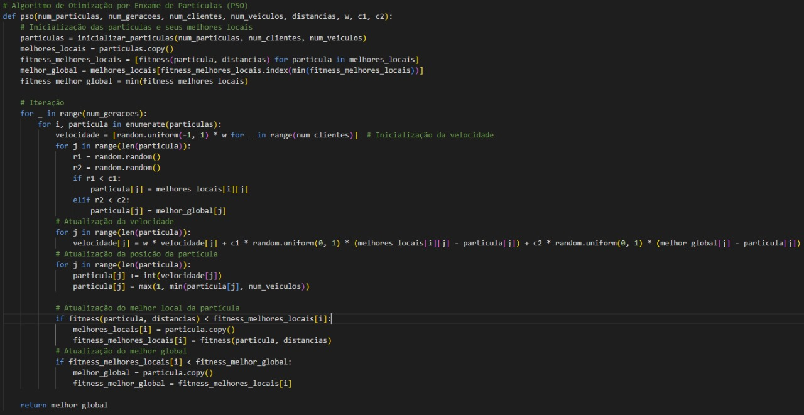
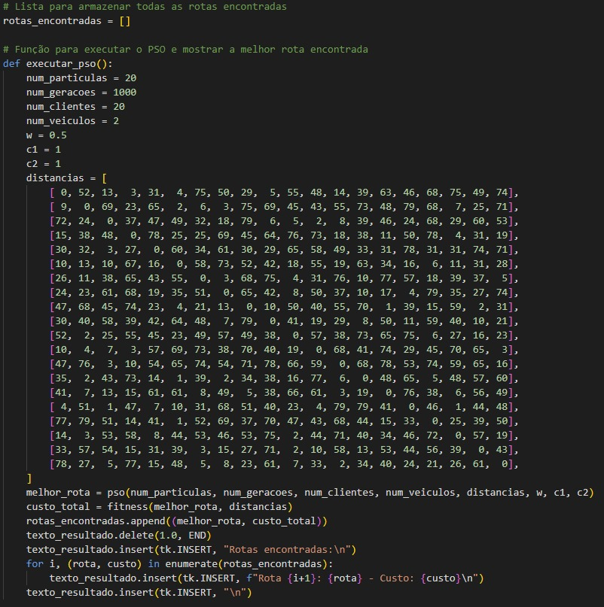
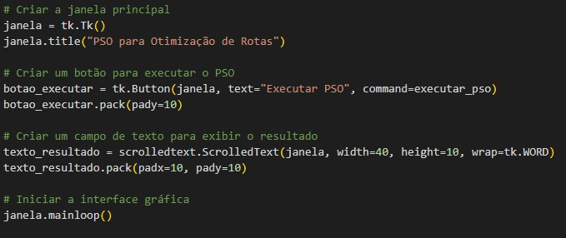

Slide 7
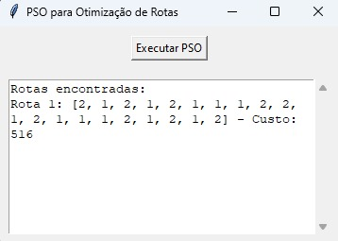
4- Resultados:

